Slide 1





Chào mừng các con đến với môn Toán
Lớp 2

Slide 2



Các con chuẩn bị đồ dùng sau trước khi bắt đầu vào tiết học
1
Sách học sinh Toán 2 tập 1
2
Vở Toán
(ghi trước thứ ngày tháng)
3
Bút mực, bút chì, nháp, thước kẻ

Slide 3




Chủ đề 2:
Phép cộng, phép trừ trong phạm vi 20
Bài 10: LUYỆN TẬP CHUNG
Tiết 1

Slide 4


Ghi vở
Thứ sáu ngày 8 tháng 10 năm 2021
Toán
Bài 10: Luyện tập chung (Tiết 1)

Slide 5


Vận dụng phép tính với khối lập phương, so sánh số
Củng cố bảng cộng qua 10
YÊU CẦU CẦN ĐẠT
Rèn kĩ năng tính với hai dấu phép tính

Slide 6





1
Số ?
a)
Số hạng | 2 | 3 | 4 | 5 | 6 | 7 | 8
Số hạng | 9 | 8 | 9 | 7 | 6 | 8 | 5
Tổng
11
11
15
13
?
?
?
?
?
?
13
12
12

Slide 7





b)
+ 5
- 3
13
10

Slide 8

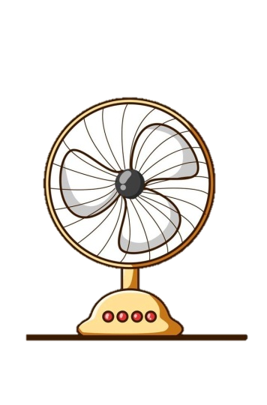






2
Hai quạt nào có chung ổ cắm điện?
9 + 5
7 + 5
4 + 9
6 + 6
8 + 3
12
13
12
11
Notes:
Chọn trigger 2 quạt có kq là 12. sau đó có thể hỏi thêm về kết quả các phép tính và chọn trigger với những quạt còn lại.

Slide 9


3
a. Toa tàu nào dưới đây ghi
phép tính có kết quả lớn nhất?
8 + 6
7 + 6
9 + 3
6 + 9
14
13
12
15

Slide 10
3
b. Những toa tàu nào dưới đây ghi phép tính có kết quả bé hơn 15?
6 + 5
7 + 8
9 + 4
8 + 8
11
15
13
16

Slide 11
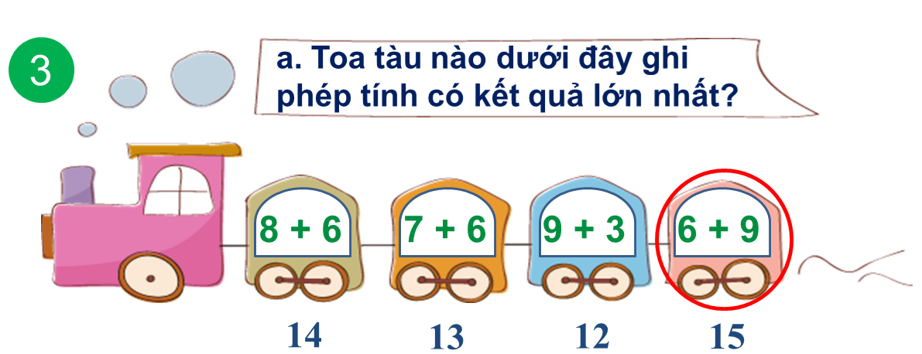
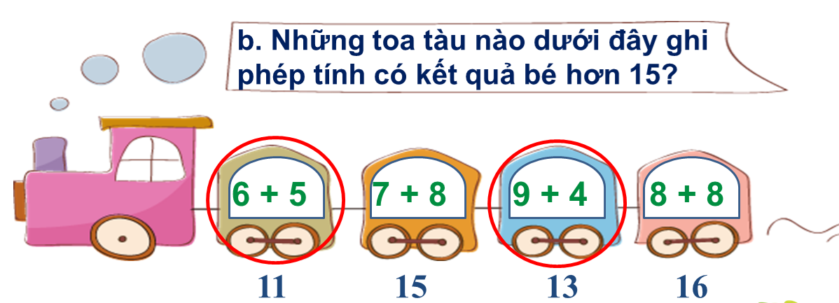

Slide 12
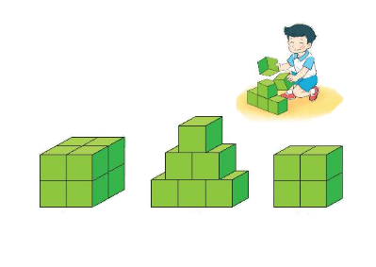
4
Một bạn đã xếp các khối lập phương nhỏ thành 3 hình A, B, C (như hình vẽ)
a) Hình nào có số khối lập phương nhỏ nhiều nhất?
b) Hình A và B có tất cả bao nhiêu khối lập phương nhỏ?
a) Hình A có số khối lập phương nhỏ nhiều nhất.
A
B
C
8
6
4

Slide 13


b) Hình A và B có tất cả bao nhiêu khối lập phương nhỏ?
b) Bài giải
Hình A và B có tất cả số khối lập phương nhỏ là:
8 + 6 = 14 (khối)
Đáp số: 14 khối lập phương nhỏ.
8
6
4

Slide 14
? Cả 3 hình A, B và C có tất cả bao nhiêu khối lập phương nhỏ?
A
B
C
8
6
4

Slide 15

Kết nối
Ôn lại bảng cộng qua 10.
Xem trước bài sau :
“Tiết 2 - Luyện tập chung”.

Slide 16




Tạm biệt và hẹn gặp lại
các con vào những tiết học sau!

Slide 17


Trò chơi
Ai nhanh,
Ai đúng?

Slide 18


Số hạng thứ nhất là 7. số hạng thứ hai là 7
Tổng của hai số đó là:
7 + 7 = 14
QUAY VỀ

Slide 19

Số hạng thứ nhất là 4, số hạng thứ hai là
số lớn nhất có 1 chữ số.
Tổng của hai số đó là:
4 + 9 = 13
QUAY VỀ

Slide 20

Số cần điền vào là:
8
- 4
+ 8
12
QUAY VỀ

Slide 21
>; <; = ?
5 + 6
…….
8 + 6
5 + 6 < 8 + 6
QUAY VỀ
Notes:
Có 2 cách so sánh. 1 là tính rồi so sánh. Hai là dựa vào 1 SH bằng nhau, số hạng còn lại lớn hơn hay bé hơn…

Slide 22
A
Số khối lập phương của hình A
hơn số khối lập phương ở hình B
là bao nhiêu?
9 – 4 = 5 khối lập phương
B
QUAY VỀ

Slide 23
Cần thêm bao nhiêu khối lập phương
để hình trên đủ 10 khối lập phương?
Để đủ 10 khối lập phương
cần 2 khối lập phương nữa.
QUAY VỀ

